Slide 1
Freue dich an der Nähe zu Gott
Reihe: Freude ohne Ende (5/6)
Epheser-Brief 2,11-16

Slide 2
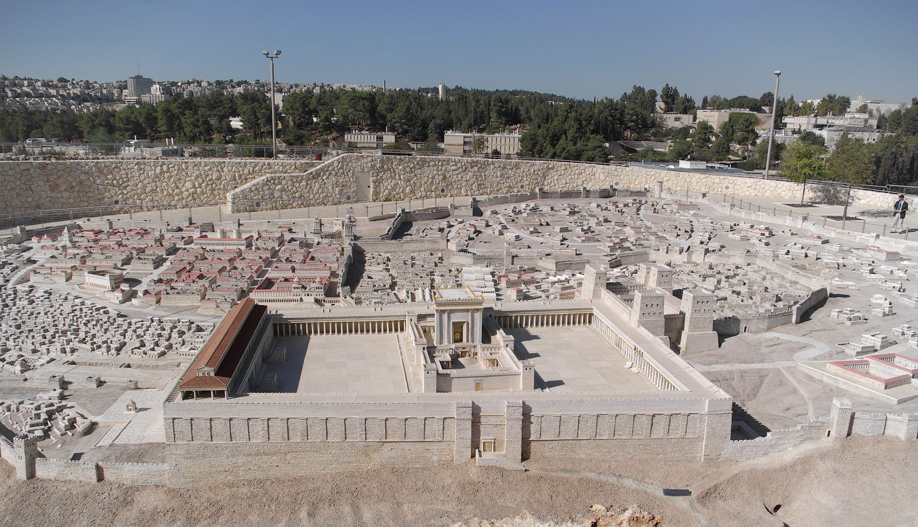

Slide 3
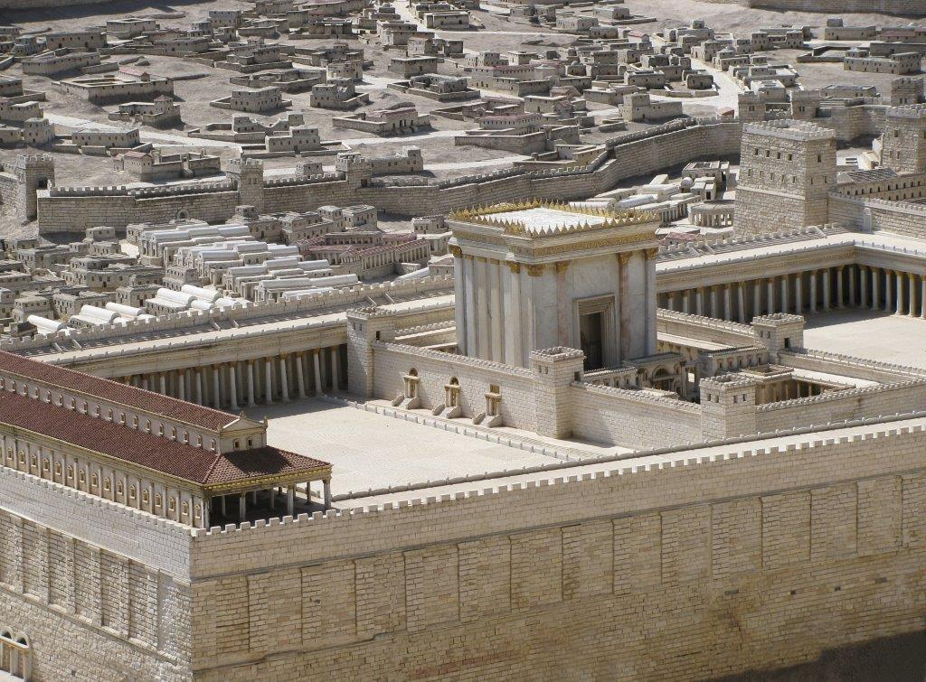

Slide 4
Kein Fremder darf den Bereich innerhalb der Brüstung um den Tempel betreten. Wer erfasst wird, ist für seinen Tod selbst verantwortlich.

Slide 5
„Du bist in ein Haus gegangen, in dem Unbeschnittene wohnen, und hast sogar mit ihnen gegessen!“
Apostelgeschichte 11,3

Slide 6
„Du bist ein heiliges Volk JAHWE, deinem Gott, und JAHWE hat dich erwählt, dass du sein Eigentum seist, aus allen Völkern, die auf Erden sind.“
5.Mose 14,2

Slide 7
Denkt doch einmal zurück! Ihr wisst ja, dass ihr wegen eurer nichtjüdischen Herkunft die „Unbeschnittenen“ genannt werdet, und zwar von denen, die sich selbst als die „Beschnittenen“ bezeichnen (dabei ist ihre Beschneidung etwas rein Äusserliches, ein menschlicher Eingriff an ihrem Körper). Wie stand es denn früher um euch?
Epheser-Brief 2,11

Slide 8
Früher hattet ihr keinerlei Beziehung zu Christus. Ihr hattet keinen Zugang zum israelitischen Bürgerrecht und wart ausgeschlossen von den Bündnissen, die Gott mit seinem Volk eingegangen war; seine Zusagen galten ihnen und nicht euch. Euer Leben in dieser Welt war ein Leben ohne Hoffnung, ein Leben ohne Gott.
Epheser-Brief 2,12

Slide 9
Doch das alles ist durch Jesus Christus Vergangenheit. Weil Christus sein Blut für euch vergossen hat, seid ihr jetzt nicht mehr fern von Gott, sondern habt das Vorrecht, in seiner Nähe zu sein.
Epheser-Brief 2,12

Slide 10
Ja, Christus selbst ist unser Frieden. Er hat die Zweiteilung überwunden und hat aus Juden und Nichtjuden eine Einheit gemacht. Er hat die Mauer niedergerissen, die zwischen ihnen stand, und hat ihre Feindschaft beendet.
Epheser-Brief 2,14

Slide 11
Denn durch die Hingabe seines eigenen Lebens hat er das Gesetz mit seinen zahlreichen Geboten und Anordnungen ausser Kraft gesetzt. Sein Ziel war es, Juden und Nichtjuden durch die Verbindung mit ihm selbst zu einem neuen Menschen zu machen und auf diese Weise Frieden zu schaffen.
Epheser-Brief 2,14-15

Slide 12
Dadurch, dass er am Kreuz starb, hat er sowohl Juden als auch Nichtjuden mit Gott versöhnt und zu einem einzigen Leib, der Gemeinde, zusammengefügt; durch seinen eigenen Tod hat er die Feindschaft getötet.
Epheser-Brief 2,16

Slide 13
I. Getrennt und hoffnungslos

Slide 14
„Denkt doch einmal zurück! Ihr wisst ja, dass ihr wegen eurer nichtjüdischen Herkunft die ‚Unbeschnittenen‘ genannt werdet, und zwar von denen, die sich selbst als die ‚Beschnittenen‘ bezeichnen (dabei ist ihre Beschneidung etwas rein Äusserliches, ein menschlicher Eingriff an ihrem Körper).“
Epheser-Brief 2,11

Slide 15
„Wie stand es denn früher um euch?“
Epheser-Brief 2,11

Slide 16
„Früher hattet ihr keinerlei Beziehung zu Christus.“
Epheser-Brief 2,12

Slide 17
„Ihr hattet keinen Zugang zum israelitischen Bürgerrecht und wart ausgeschlossen von den Bündnissen, die Gott mit seinem Volk eingegangen war; seine Zusagen galten ihnen und nicht euch.“
Epheser-Brief 2,12

Slide 18
„Setzt euren Fuss nicht auf heidnisches Gebiet und betretet keine samaritanische Stadt, sondern geht zu den verlorenen Schafen des Volkes Israel.“
Matthäus-Evangelium 10,5-6

Slide 19
„Ich bin nur zu den verlorenen Schafen des Volkes Israel gesandt.“
Matthäus-Evangelium 15,24

Slide 20
„Es ist nicht recht, den Kindern das Brot wegzunehmen und es den Hunden vorzuwerfen.“
Matthäus-Evangelium 15,26

Slide 21
„Frau, dein Glaube ist gross! Was du willst, soll geschehen.“
Matthäus-Evangelium 15,28

Slide 22
„Euer Leben in dieser Welt war ein Leben ohne Hoffnung, ein Leben ohne Gott.“
Epheser-Brief 2,12

Slide 23
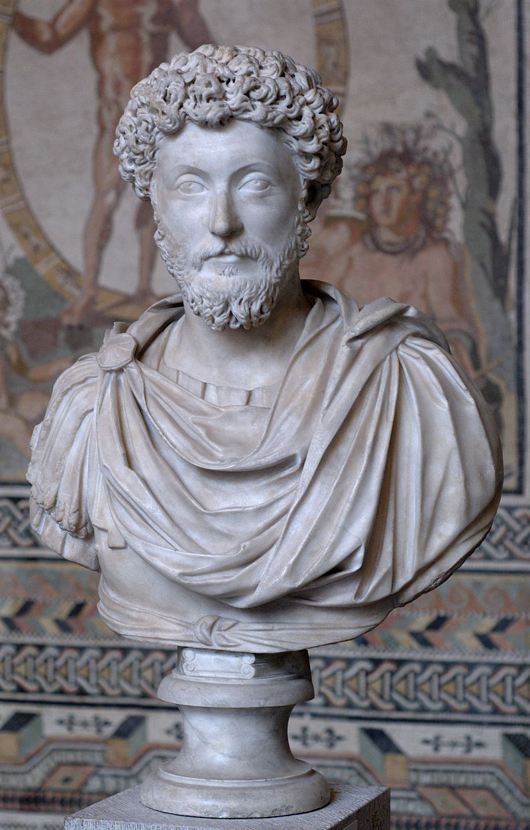
„Den Göttern verdanke ich, dass ich mir durch die Gaben, Hilfeleistungen und Eingebungen der Götter nichts gefehlt hat, der Natur gemäss zu leben, und wenn ich noch vom Ziel entfernt bin, so ist es meine Schuld, dass ich die göttlichen Mahnungen, fast möchte ich sagen Offenbarungen, schlecht befolgt habe. Der göttlichen Güte schreibe ich es zu, dass mir in Träumen verschiedene Arzneimittel, besonders gegen Blutspeien und Schwindel, angegeben wurde, namentlich zu Cajuta wie durch ein Orakel.“
Marc Aurel: Selbstbetrachtungen, I,17.

Slide 24
„Ja, dies alles war nur durch den Beistand der Götter und ein günstiges Geschick möglich.“
Marc Aurel: Selbstbetrachtungen, I,17.

Slide 25
„Früher, als ihr den wahren Gott noch nicht kanntet, sah das ganz anders aus: Damals dientet ihr Göttern, die in Wirklichkeit gar keine Götter sind, und wart ihre Sklaven.“
Galater-Brief 4,6

Slide 26
„Euer Leben in dieser Welt war ein Leben ohne Hoffnung, ein Leben ohne Gott.“
Epheser-Brief 2,12

Slide 27
II. Vereint und gleichgestellt

Slide 28
„Doch das alles ist durch Jesus Christus Vergangenheit. Weil Christus sein Blut für euch vergossen hat, seid ihr jetzt nicht mehr fern von Gott, sondern habt das Vorrecht, in seiner Nähe zu sein.“
Epheser-Brief 2,13

Slide 29
„Ja, Christus selbst ist unser Frieden. Er hat die Zweiteilung überwunden und hat aus Juden und Nichtjuden eine Einheit gemacht.“
Epheser-Brief 2,14

Slide 30
„Jesus hat die Mauer niedergerissen, die zwischen ihnen stand, und hat ihre Feindschaft beendet.“
Epheser-Brief 2,14

Slide 31
„Denn durch die Hingabe seines eigenen Lebens hat er das Gesetz mit seinen zahlreichen Geboten und Anordnungen ausser Kraft gesetzt.“
Epheser-Brief 2,14-15

Slide 32
„Jesu Ziel war es, Juden und Nichtjuden durch die Verbindung mit ihm selbst zu einem neuen Menschen zu machen und auf diese Weise Frieden zu schaffen.“
Epheser-Brief 2,15

Slide 33
„Hier gibt es keinen Unterschied mehr zwischen Juden und Griechen, zwischen Sklaven und freien Menschen, zwischen Mann und Frau. Denn durch eure Verbindung mit Jesus Christus seid ihr alle zusammen ein neuer Mensch geworden.“
Galater-Brief 3,28

Slide 34
III. Versöhnt und zusammengefügt

Slide 35
„Dadurch, dass Jesus am Kreuz starb, hat er sowohl Juden als auch Nichtjuden mit Gott versöhnt und zu einem einzigen Leib, der Gemeinde, zusammengefügt; durch seinen eigenen Tod hat er die Feindschaft getötet.“
Epheser-Brief 2,16

Slide 36
„Das Gesetz des Mose war dazu nicht imstande, uns von der Sünde und dem Tod frei zu machen; es scheiterte am Widerstand der menschlichen Natur. Deshalb hat Gott als Antwort auf die Sünde seinen eigenen Sohn gesandt. Dieser war der sündigen Menschheit insofern gleich, als er ein Mensch von Fleisch und Blut war, und indem Gott an ihm das Urteil über die Sünde vollzog, vollzog er es an der menschlichen Natur.“
Römer-Brief 8,3

Slide 37
Schlussgedanke

Slide 38
„Ein wahrer Jude ist der, der es im Innersten seines Wesens ist, und die wahre Beschneidung ist die, die am Herzen geschieht. Sie kommt nicht durch die äusserliche Befolgung einer Gesetzesvorschrift zustande, sondern ist das Werk des Heiligen Geistes. Das Lob, das der erhält, der in diesem Sinn Jude ist, kommt nicht von Menschen, sondern von Gott.“
Römer-Brief 2,29

